Slide 1
小学校 体育（運動領域）
〔第１学年及び第２学年〕
器械・器具を使っての運動遊び
「マットを使った
運動遊び」
【体力編】
学習時間の目安：約10分

Slide 2
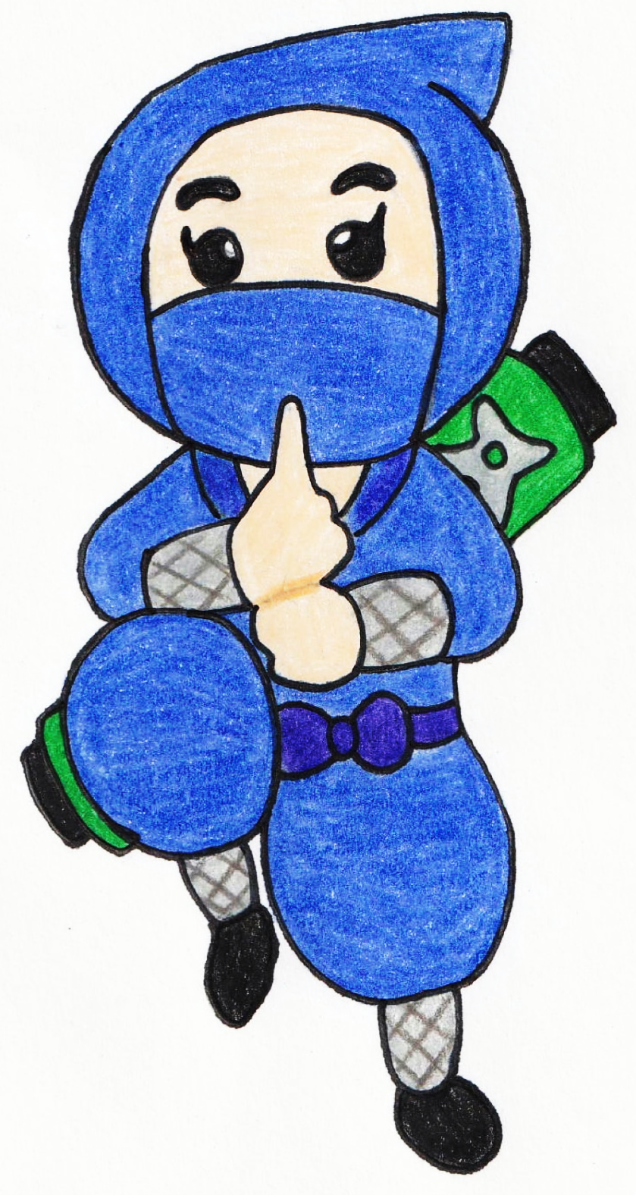
めざそう！
「マットのたつじん」
あ、
さあ、たびへ
しゅっぱつだ！
つぎは、うごき（にんじゅつ）の
レベルアップを めざそう。
あたらしいうごき（〇〇のじゅつ）も
たくさん でてくるよ。
たのしく チャレンジして、
マットのたつじんに なろう！

Slide 3
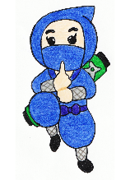
マットを使った運動遊びに関連して高まる体力
バランスりょくをアップしよう
（ジャンプのじゅつ）
いろいろな ジャンプをして、
バランス力を たかめます。
りょく
わざと わざを つなぐときに
つかえるよ。

Slide 4
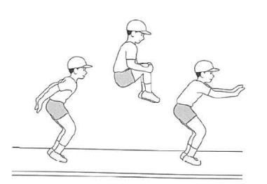
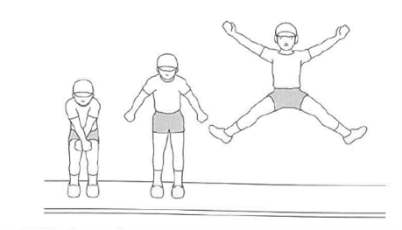
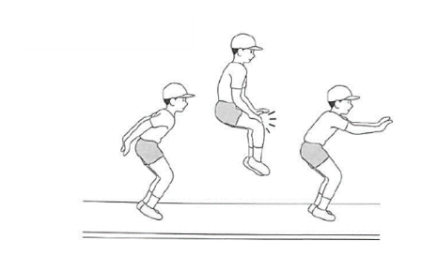
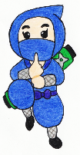
「ジャンプ」 のじゅつ
だい じ
①かかえこみ ジャンプ
②大の字 ジャンプ
のじゅつ
のじゅつ
③ひざ たたき ジャンプ
のじゅつ
５回ずつ
やってみよう！
かい
参考 新しいマット運動の授業づくり 体育科教育〔別冊〕2008．11

Slide 5
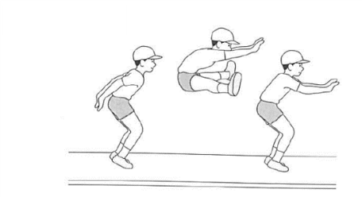
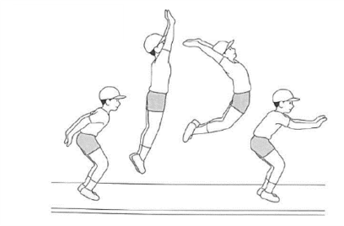
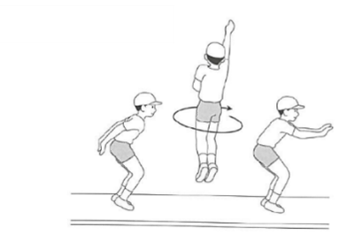
「ジャンプ」 のじゅつ
④かいきゃく ジャンプ
⑤そり ジャンプ
のじゅつ
のじゅつ
⑥１かいてん ジャンプ
のじゅつ
５回ずつ
やってみよう！
かい
参考 新しいマット運動の授業づくり
体育科教育〔別冊〕2008．11

Slide 6
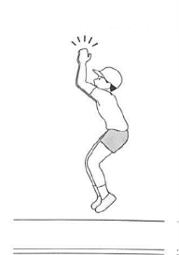
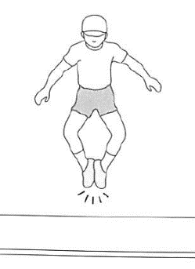
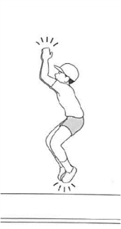
「ジャンプ」 のじゅつ
⑦て たたき ジャンプ
⑧あし たたき ジャンプ
のじゅつ
のじゅつ
⑨てあし たたき ジャンプ
のじゅつ
５回ずつ
やってみよう！
かい
参考 新しいマット運動の授業づくり
体育科教育〔別冊〕2008．11

Slide 7
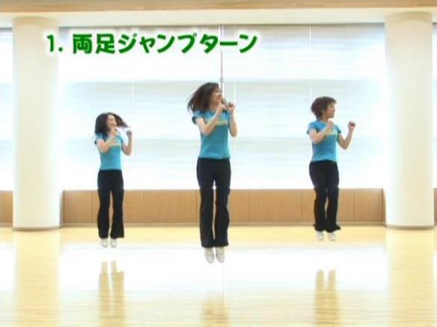
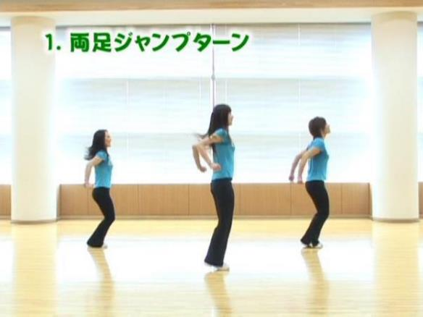
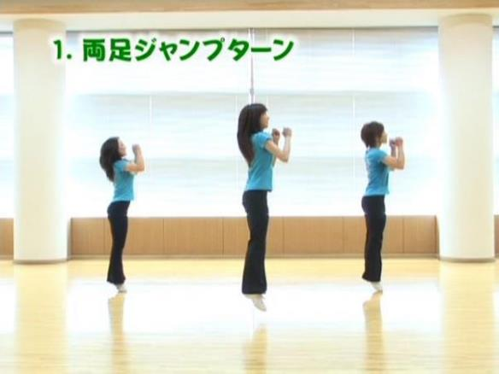
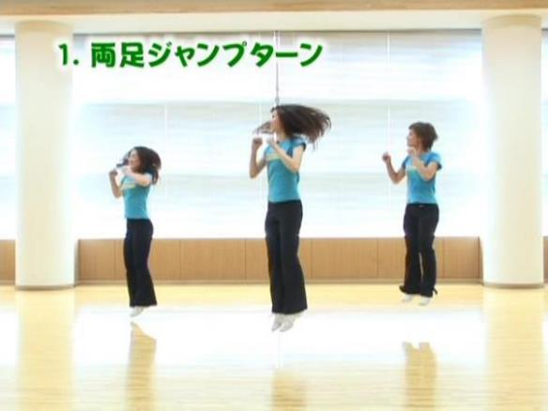
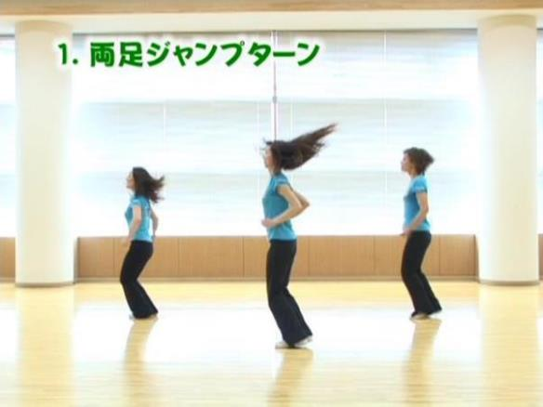
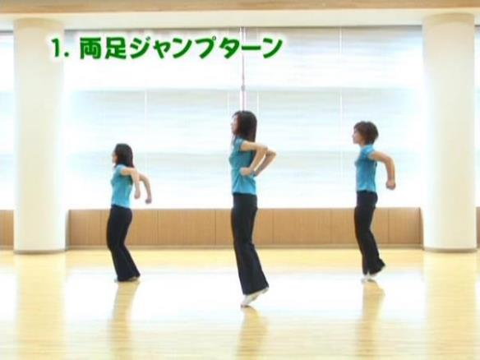
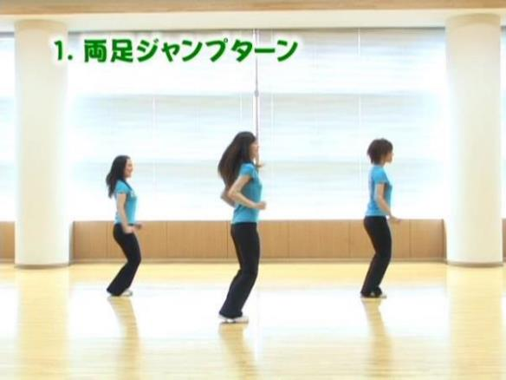
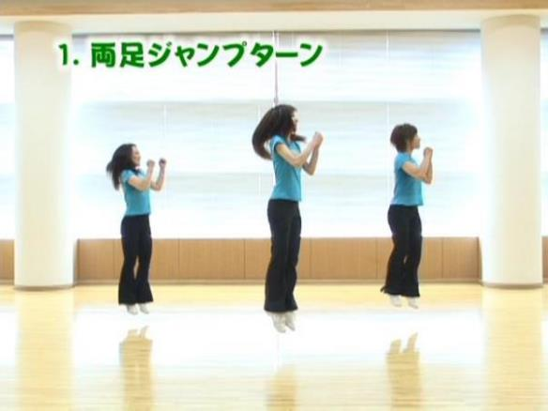
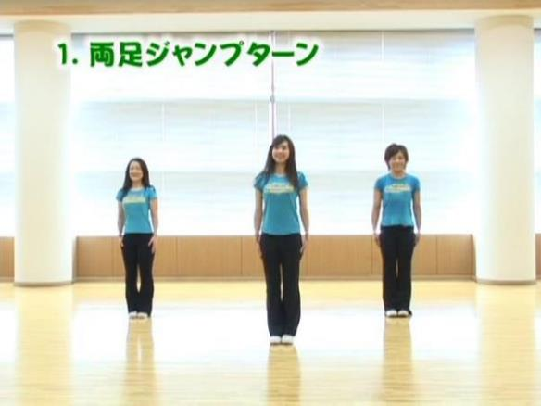
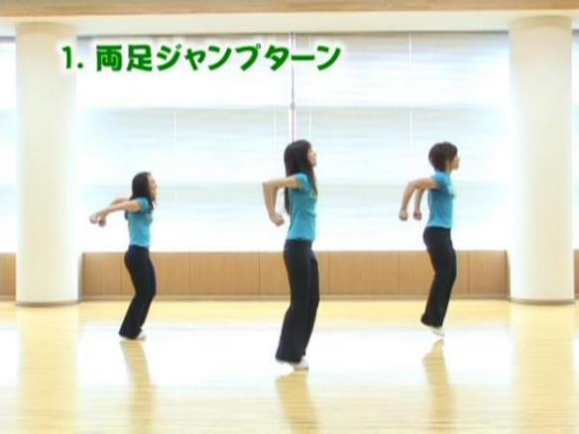
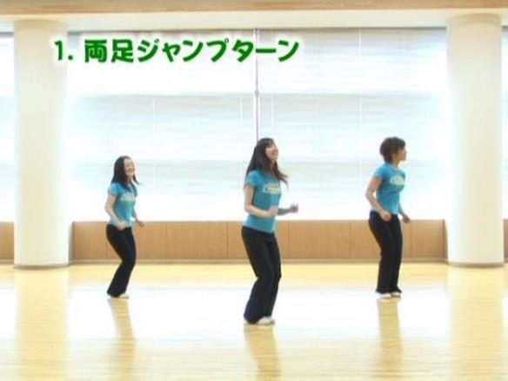
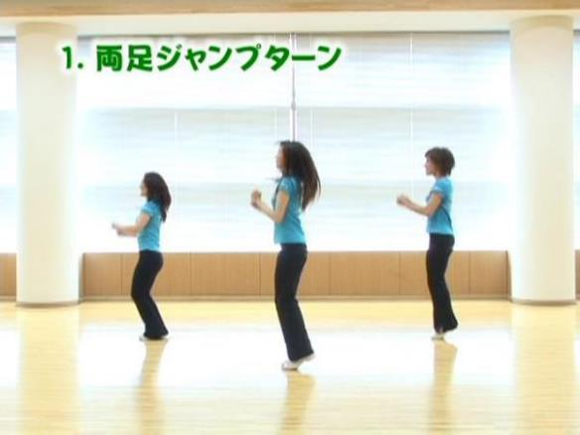
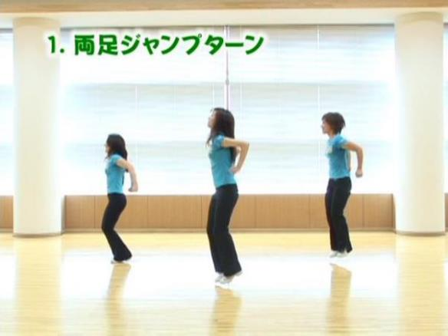
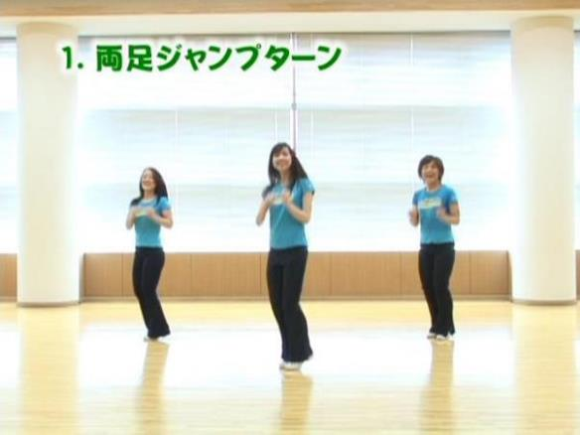
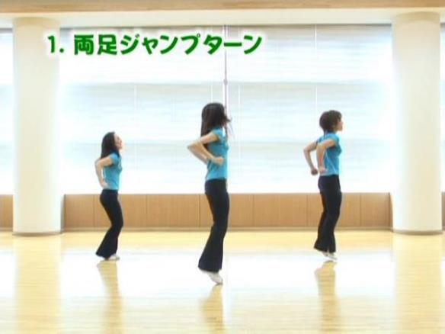
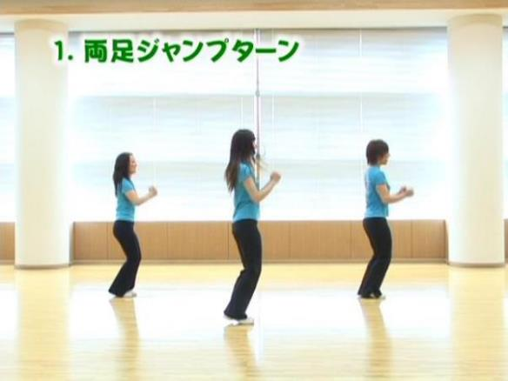
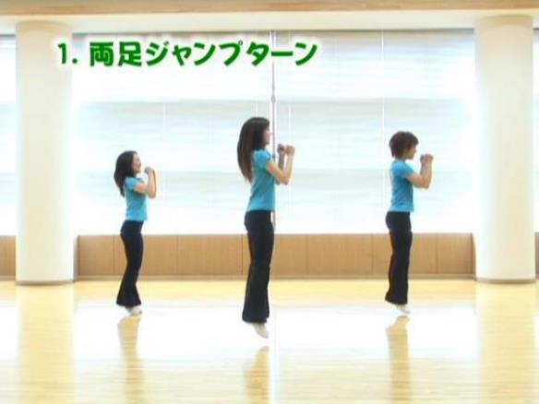
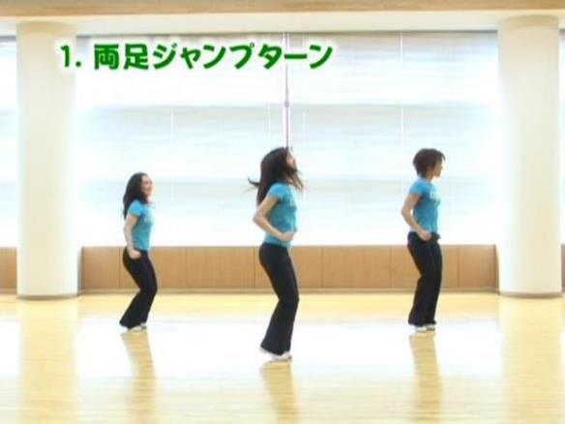
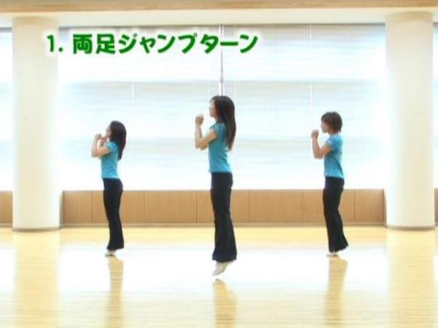
「ジャンプ」 のじゅつ
⑩りょうあしジャンプターン
クリックすると
うごきがみられます。
「元気アップ！エクササイズ」（宮城県教育委員会）

Slide 8
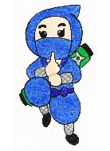
マットを使った運動遊びに関連して高まる体力
バランスりょくをアップしよう
（ポーズのじゅつ）
いろいろな うごきをして、
バランス・からだを
ささえるちからを たかめます。
さいごの ポーズなどに
つかえるよ。

Slide 9
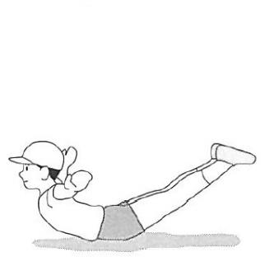
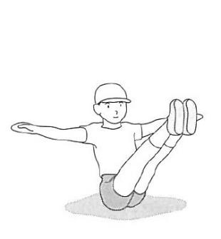
「ポーズ」 のじゅつ
ぶいじ
①はらばい ヒコーキ
②V字バランス
のじゅつ
のじゅつ
りょうてをひろげてバランスをとるようにしましょう。
かおをたかくあげよう。
つまさきまでピーンとのばそう。
おなかにしっかりちからをいれよう。
からだをそらしてりょううで，りょうあしをたかくあげよう。
参考 新しいマット運動の授業づくり 体育科教育〔別冊〕2008．11
バランスを とって
５かぞえよう！

Slide 10
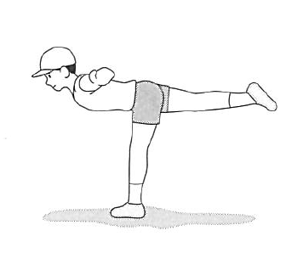
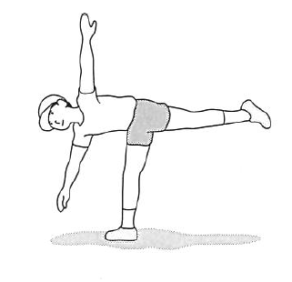
「ポーズ」 のじゅつ
③ヒコーキ
④よこたおし
のじゅつ
のじゅつ
かおをあげてまえをみよう。
ヒコーキのかたちからからだをよこにむけてみよう。
あしをたかくあげよう。
からだがいっちょくせんになるようにバランスをとろう。
はんたいのあしでもできるようにがんばろう。
はんたいのあしでもできるようにがんばろう。
参考 新しいマット運動の授業づくり 体育科教育〔別冊〕2008．11
バランスを とって
５かぞえよう！

Slide 11
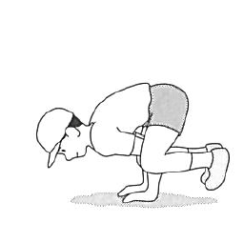
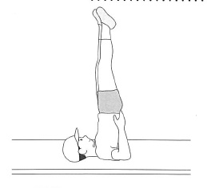
「ポーズ」 のじゅつ
⑤せしじとうりつ
⑥カエルのさかだち
のじゅつ
のじゅつ
つまさきまでまっすぐのばそう。
ゆかをみるようにしよう。
こしをたかくしててでささえよう。
りょうてをしっかりついてバランスをとろう。
ひじでひざをささえよう。
参考 新しいマット運動の授業づくり 体育科教育〔別冊〕2008．11
バランスを とって
５かぞえよう！

Slide 12
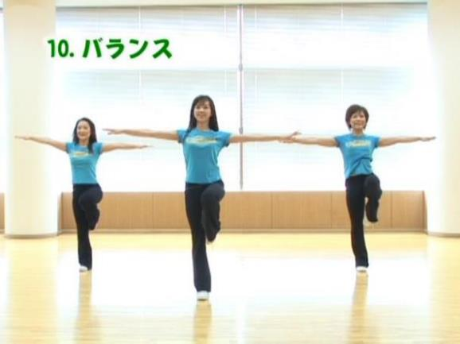
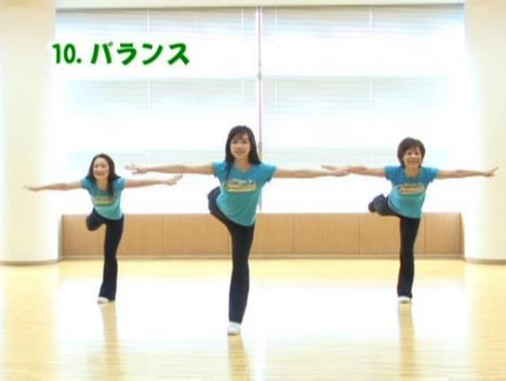
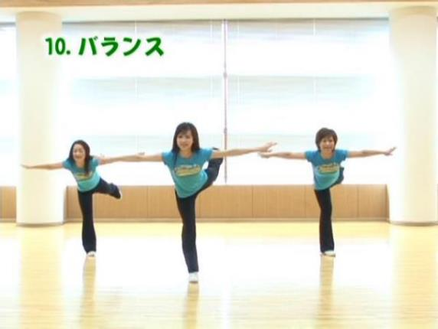
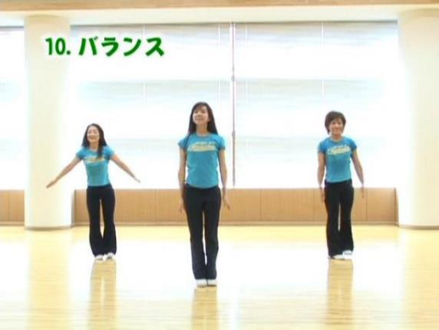
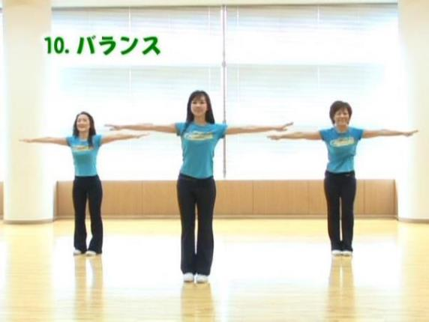
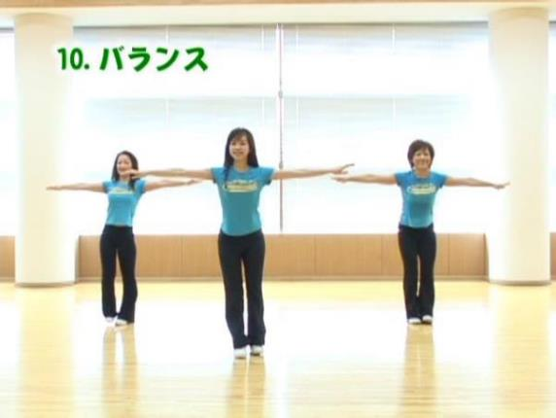
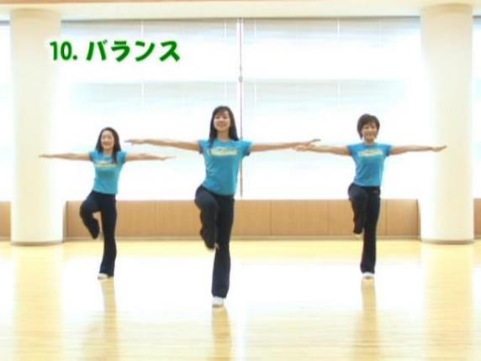
「ポーズ」 のじゅつ
うごきながら
⑦うごきながらバランス
クリックすると
うごきがみられます。
「元気アップ！エクササイズ」（宮城県教育委員会）

Slide 13
めざそう！
「マットのたつじん」
あたらしいうごき（にんじゅつ）が、
たくさん でてきたね。
これで みんなも マットのたつじんだね。
「にんじゅつ」は、にんじゃがつかう じゅつ(わざ）のことです。

